Slide 1
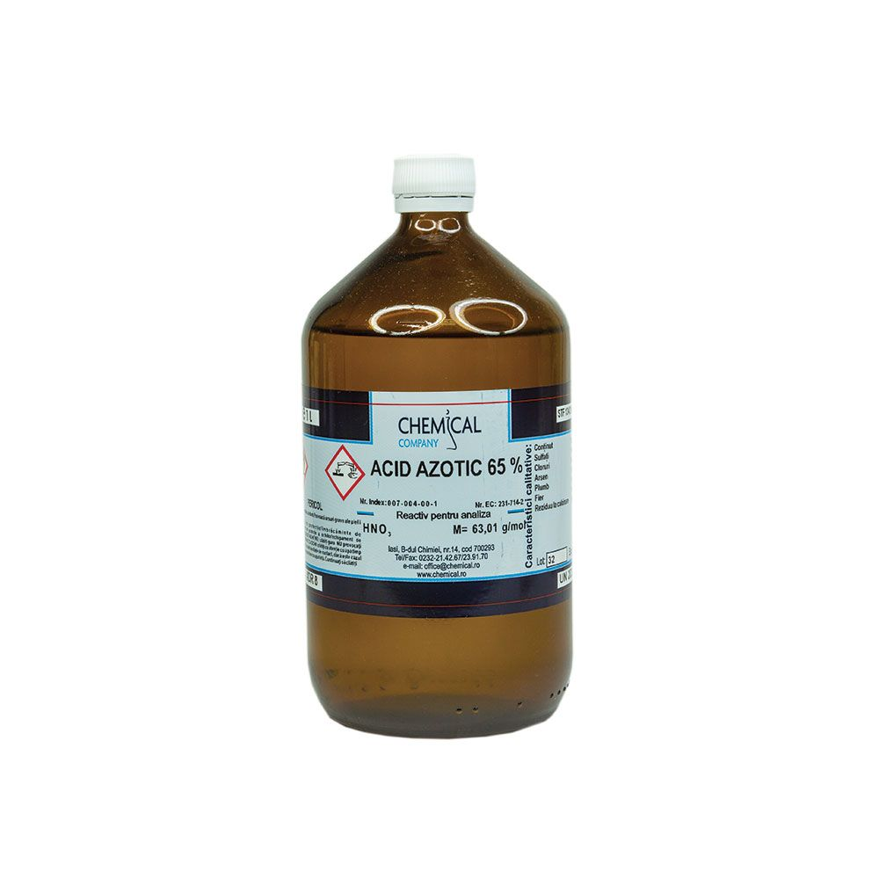

Acid azotic (HNO₃)
Proprietați
În stare pură, acidul azotic este un lichid incolor, cu miros înțepător, ușor solubil în apă. Acidul azotic fumans este de obicei gălbui, colorarea datorându-se dizolvării oxidului de azot rezultat în urma descompunerii fotochimice. Dizolvarea sa în apă produce o degajare mare de căldură (exotermă), astfel încât este interzisă turnarea de apă în acid concentrat. Prepararea soluțiilor se face numai prin turnarea treptată a acidului concentrat în apă, agitare continuă și eventual răcire. Acidul azotic este pasiv față de metalul numit aluminiu, deci nu reacționează cu acesta. Această proprietate ajută la fabricarea cisternelor pentru transportarea acidului azotic (sunt făcute din aluminiu). Acidul azotic se mai numește acid nitric sau apa tare.
Importanța economică
Acidul azotic este folosit în diferite subramuri ale industriei. Cele mai importante aplicații le are în industria îngrășămintelor, a explozivilor, a coloranților precum și în industria metalurgică. Astfel, este folosit pentru producerea diferitor azotați, folosiți ca îngrășământ. În urma nitrării sunt obținute nitroglicerina, nitroceluloza, acidul picric, precum și alte materiale explozive. Tot prin nitrare sunt produși și diferiți coloranți, sau precursori în sinteza coloranților. În industria metalurgică, acidul azotic este folosit la decaparea metalelor, adică a curățirii lor de oxizi metalici și altor impurități de suprafață. Este de asemenea folosit la fabricarea apei regale, una dintre puținele soluții care pot reacționa cu aurul, transformându-l în săruri solubile. Acidul azotic mai este folosit și în analiza chimică și sinteza de laborator, fiind unul dintre cei mai utilizați reactivi.

